Slide 1
Projeto - ITCF
Índice de Transparência e Cidadania Fiscal
Manual e resultados da aplicação-piloto

Slide 2
Sumário
O ITCF (características)
O Manual de Apuração
Metodologia de apuração
Resultados da apuração
  Limitações do trabalho desenvolvido
  Boas práticas
  Dificuldades encontradas
Sustentabilidade (o PDCA do ITCF)

Slide 3
ITCF
Características do ITCF
Eixos de Avaliação
Soma 100 Pontos
1. Receita
21 Pontos
2. Despesa
20 Pontos
5. Atributos da Informação
15 Pontos
3. Resultados e Gestão Fazendária
24 Pontos
4. Cidadania Fiscal
20 Pontos

Slide 4
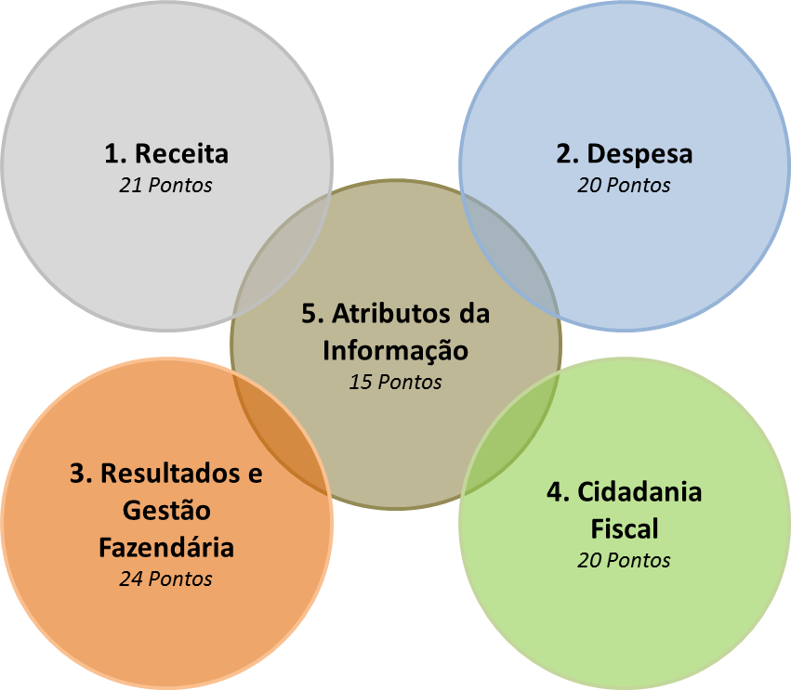
ITCF
Características do ITCF
Tema e Peso
Arrecadação por setor da economia (3)
Arrecadação por Município e por Região do Estado (3)
Arrecadação por natureza da Receita (3)
Legislação Tributária Estadual (3)
Programas de anistias e remissões (3)
Transferências da União (3)
Dívida Ativa Tributária Estadual (3)
Tema e Peso
Despesa de custeio e de investimento (2)
Despesa por grupo de natureza (2)
Dívida Pública (2)
Despesa com pessoal (2)
Despesa com fornecedores do Estado (2)
Transferências aos Municípios (2)
Tema e Peso
Dados abertos (5)
Acessibilidade (5)
Usabilidade (5)
Tema e Peso
Divulgação de Audiências Públicas e Conselhos (5)
Educação Fiscal (5)
Arrecadação Per Capita - Tributos Estaduais (5)
Repasses da União aos Estados per Capita (5)
Tema e Peso
Resultados fiscais (8)
Indicador de efetivo de fiscalização (8)
Produtividade dos órgãos julgadores de primeira e segunda instância (8)

Slide 5
ITCF
Características do ITCF
Eixo | Tema | 1ª Etapa | 2ª Etapa
Receita | 1. Arrecadação por setor da economia | X
 | 2. Arrecadação por município e por região do estado | X
 | 3. Arrecadação por natureza da receita | X
 | 4. Legislação tributária estadual | X
 | 5. Programas de anistias e remissões | X | X
 | 6. Transferências da união | X
 | 7. Dívida ativa tributária estadual | X | X
Despesa | 8. Despesas de custeio e de investimento | X
 | 9. Despesa por grupo de natureza | X
 | 10. Cargos Públicos |  | X
 | 11. Remuneração dos servidores públicos |  | X
 | 12. Dívida pública | X
 | 13. Despesa com pessoal | X
 | 14. Despesa com fornecedores do estado | X
 | 15. Diárias de viagem |  | X
 | 16. Convênios celebrados pelo Estado |  | X
 | 17. Licitações e contratos públicos |  | X
 | 18. Transferências aos municípios | X
Resultados e Gestão Fazendária | 19. Resultados fiscais | X
 | 20. Indicador de efetivo de fiscalização | X
 | 21. Produtividade dos órgãos julgadores de primeira e segunda instância | X
 | 22. Indicadores de Gestão |  | X
Cidadania Fiscal | 23. Divulgação de audiências públicas e conselhos | X | X
 | 24. Educação fiscal | X
 | 25. Arrecadação per capita - tributos estaduais | X
 | 26. Demonstrativos de repasses da união ao estado per capita | X
Atributos da Informação | 27. Dados abertos | X
 | 28. Acessibilidade | X
 | 29. Usabilidade | X

Slide 6
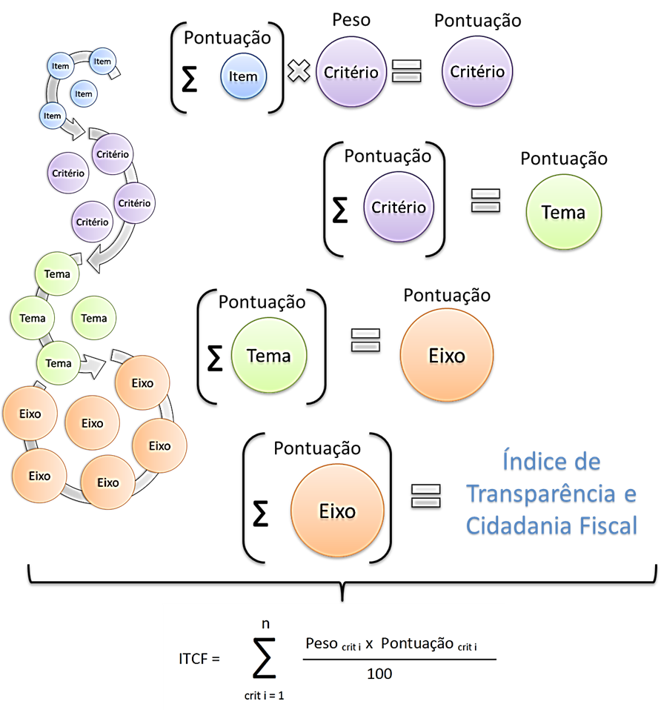
ITCF
Características do ITCF

Slide 7
ITCF
Características do ITCF
Eixos:
1. Receita
2. Despesa
3. Resultados e Gestão Fazendária
4. Cidadania Fiscal
Pontuados de forma linear
Eixo
Eixo
Critério
Critério
Eixo
Item
Tema
Critério
Eixo
Item
Critério
Tema
Item
Tema
Item
Eixo
Tema
Eixo

Slide 8
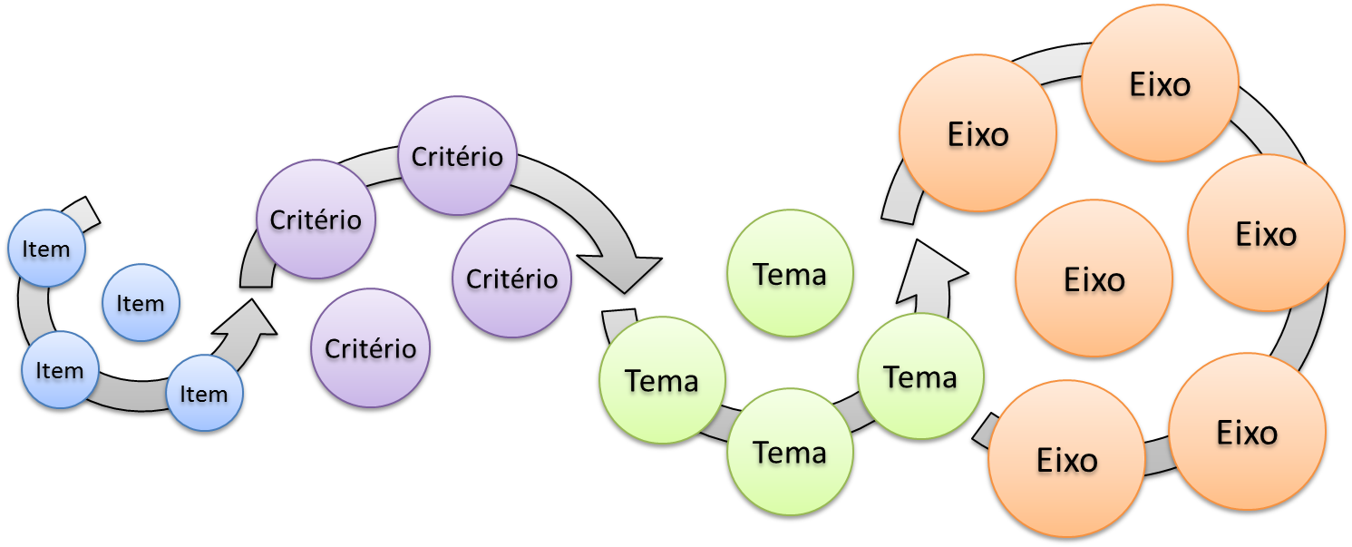
ITCF
Características do ITCF
ATRIBUTO: DADOS ABERTOS |  | Peso 5
Soma qtd séries do ITCF em dados abertos disponibilizadas no site
Peso Critério
Pontuação Tema
Soma qtd séries exigidas no ITCF
ATRIBUTO: ACESSIBILIDADE |  | Peso 5
(Soma qtd Critérios de Sucesso utilizados)
Eixo 5
Peso Critério
Pontuação Tema
Soma qtd
Critérios de Sucesso WCAG
Eixo Transversal
Pontuação Diferenciada
ATRIBUTO: USABILIDADE |  | Peso 5
Soma qtd Recomendações atendidas pelo site
Peso Critério
Pontuação Tema
Soma qtd Recomendações
e-PWG

Slide 9
ITCF
Manual de Apuração
Objetivos do Manual de Apuração:
  Uniformizar conceitos e padronizar os formatos de disponibilização de informações fiscais
  Descrever as atividades e formalizar as responsabilidades
  Orientar e organizar o trabalho dos responsáveis e envolvidos no processo de disponibilização e apuração das informações fiscais
Pontuação do critério deve ser multiplicada pelo peso
TEMA 04: LEGISLAÇÃO TRIBUTÁRIA DAS UNIDADES FEDERADAS |  | Peso 3
DESCRIÇÃO | Valores recebidos da União, na forma do artigo 159 da Constituição Federal (transferências obrigatórias), e na Forma do Artigo 25 da Lei Complementar 101/2000 (transferências voluntárias)
CRITÉRIO | Valores de transferências voluntárias e obrigatórias recebidas da União
ITENS DE PONTUAÇÃO | Descrição | Pontos
 | A. Valores discriminados por tributo, fundo ou programa relacionados à transferência | 25
 | B. Série histórica dos últimos 5 anos (incluindo o ano em curso) | 25
 | C. Periodicidade: acumulação diária no ano | 25
 | D. Defasagem máxima de atualização da informação de 1 dia | 25
Pontuação ofertada por item, de forma independente
Manual especifica e detalha os formatos e os padrões de exigência do ITCF que devem ser atendidos para pontuação

Slide 10
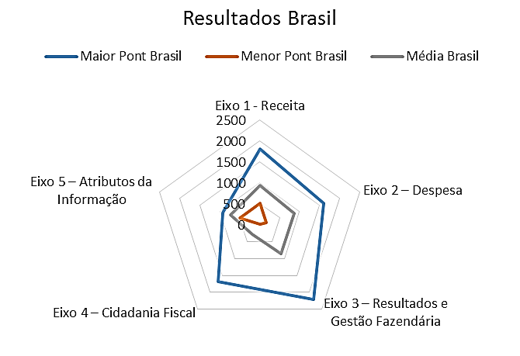
ITCF
Metodologia de Apuração
Análise de resultados por categoria, métricas estatísticas e análise qualitativa
Apuração ITCF, por UF
Manual de Apuração do ITCF
Resultados nacionais e por unidade federada
Apuração metódica conforme manual. Toda e qualquer variação no formato de disponibilização solicitado não foi considerado para fins de pontuação

Slide 11
ITCF
Metodologia de Apuração
Verificação dos links encaminhados item a item
Identificação das informações solicitadas no ITCF nos sites das Secretarias de Fazenda e nos Portais de Transparência
Registro de evidências para pontuação
Após a apuração dos eixos 1 a 4, conforme mencionado, fez-se a apuração do Eixo 5
Planilha individual de cada unidade federada

Slide 12

ITCF
Metodologia de Apuração
Eixo 5: Dados abertos
  Verificação/download de cada série exigida
Eixo 5: Acessibilidade
  Padrão WCAG
  Utilização de ferramenta http://www.cynthiasays.com/
Eixo 5: Usabilidade
  Padrão e-PWG
  Verificação item a item dos sites da Secretaria da Fazenda
Ferramenta automática e de revisão direta que realiza pesquisa no código da página emitindo relatórios, nos quais indica erros de acessibilidade segundo padrão definido. Não é capaz, contudo, de identificar todas as nuances da acessibilidade. Faz-se necessária a avaliação manual para ajudar na avaliação da clareza da linguagem e da facilidade de navegação

Slide 13
ITCF
Direcionadores para o trabalho
Não realizar mudanças significativas no ITCF, uma vez que foi objeto de discussão e validação (essencialmente no que diz respeito a criação de escalas)
Diagnóstico do ITCF
Manual de Apuração
Apuração Piloto
Próximos ciclos do ITCF
ITCF
Índice já elaborado, aprovado e validado exaustivamente
Aplicação rigorosa das definições do Manual. O Instituto Publix foi orientado a fazer uma aplicação literal do ITCF

Slide 14
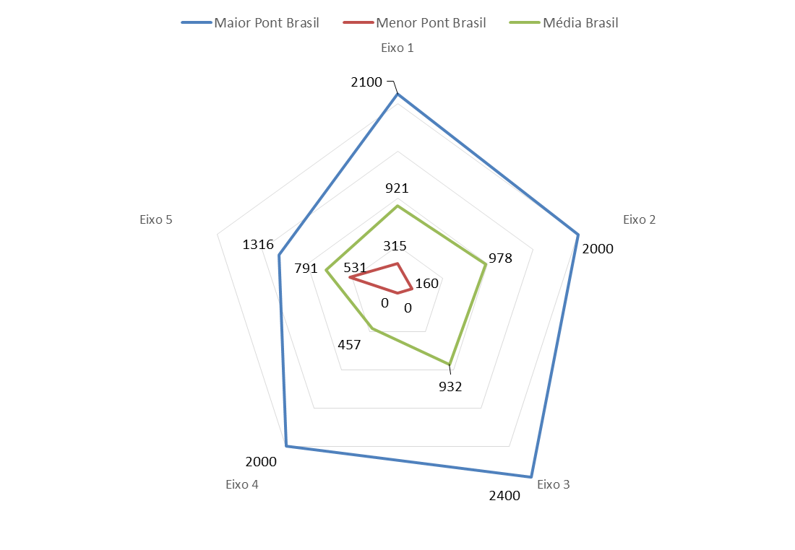
ITCF
Resultados Apuração - Nacional
Médias nacionais mais próximas aos mínimos nacionais
Apesar de algumas unidades federadas terem um bom desempenho, via de regra as pontuações são mais próximas ao mínimo nacional

Slide 15
ITCF
Resultados Apuração - Nacional
Eixo | Peso Eixo | Pontuação por Eixo | Maior Pont Brasil | Menor Pont Brasil | Média Brasil | DV Brasil
Eixo 1: Receita | 21 | 2100 | 2100 | 315 | 921 | 500,45
Eixo 2: Despesa | 20 | 2000 | 2000 | 160 | 978 | 492,33
Eixo 3: Resultados e Gestão Fazendária | 24 | 2400 | 2400 | 0 | 932 | 624,33
Eixo 4: Cidadania Fiscal | 20 | 2000 | 2000 | 0 | 457 | 664,71
Eixo 5: Atributos da Informação | 15 | 1500 | 1316 | 531 | 791 | 178
Nota ITCF |  |  | 96,47 | 16,46 | 40,80 | 22,81
Desvio-padrão maior comparativamente aos demais eixos. Desempenho disperso, espaço para melhoria substancial

Slide 16
ITCF
Resultados Apuração - Nacional
Eixo | Peso Eixo | Pontuação por Eixo | Maior Pont Brasil | Menor Pont Brasil | Média Brasil | DV Brasil
Eixo 1: Receita | 21 | 2100 | 2100 | 315 | 921 | 500,45
Eixo 2: Despesa | 20 | 2000 | 2000 | 160 | 978 | 492,33
Eixo 3: Resultados e Gestão Fazendária | 24 | 2400 | 2400 | 0 | 932 | 624,33
Eixo 4: Cidadania Fiscal | 20 | 2000 | 2000 | 0 | 457 | 664,71
Eixo 5: Atributos da Informação | 15 | 1500 | 1316 | 531 | 791 | 178
Nota ITCF |  |  | 96,47 | 16,46 | 40,80 | 22,81
O Eixo 5 se apresenta com pontuação concentrada à sua média

Slide 17
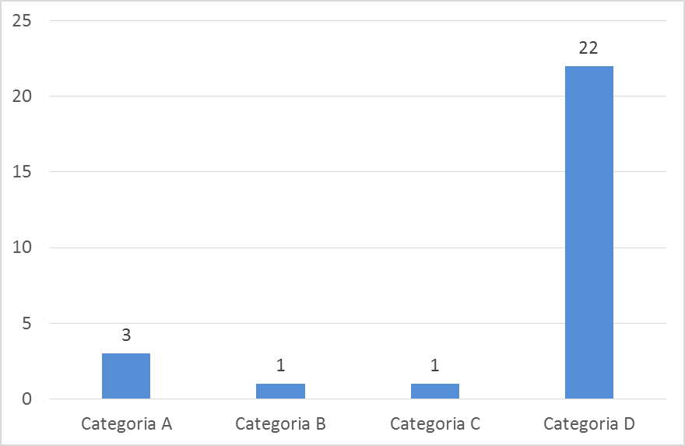
ITCF
Resultados Apuração - Nacional

Slide 18
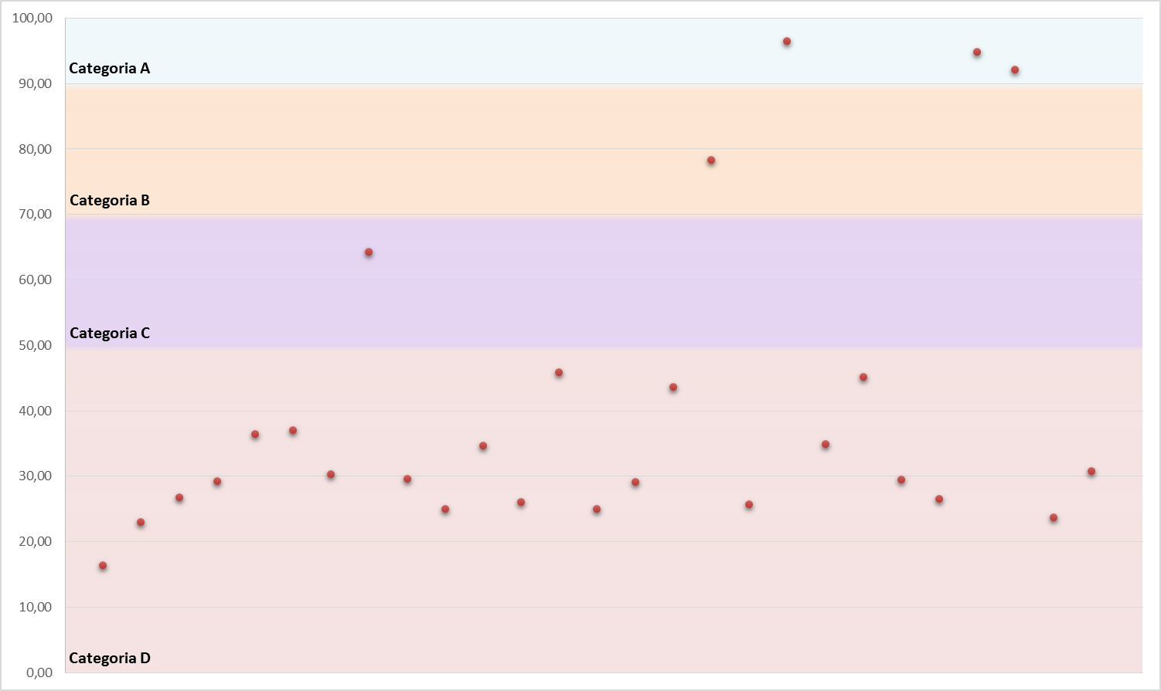
ITCF
Resultados Apuração - Nacional

Slide 19
ITCF
Envio das informações para apuração
Estados que não enviaram os dados:
AM, TO, RR, AP
ES
RN, PB, AL, BA
DF, GO, MS
Estados que enviaram os dados:
AC, CE, MA, MT, MG, PA, PR, PE, RJ, RS, RO, SC, SP, SE, PI
Alguns Estados apontaram apenas o endereço geral do site, sem especificar onde as informações estavam disponíveis

Slide 20
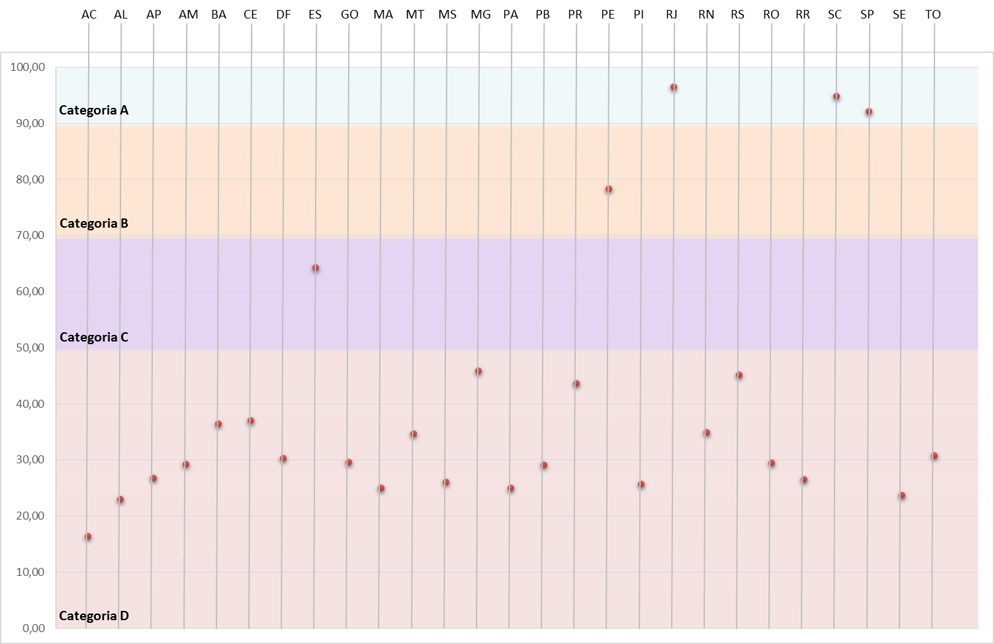
ITCF
Resultados Apuração - Nacional

Slide 21
ITCF
Boas práticas
Unidades Federadas que demandaram informações e aumentaram seu desempenho no ITCF:
Bahia
Ceará
Espírito Santo
Mato Grosso
Pernambuco
Pará
Piauí
Rio de Janeiro
São Paulo
Santa Catarina
Tocantins
Pontos Críticos de Sucesso
Interesse das UF
Adição de link direto
Informação de fácil compreensão
Informação em formato aberto
Acessibilidade e organização
Foram destaques quanto à apresentação de seus portais de transparência: Amapá, Alagoas, Distrito Federal, Espirito Santo e Maranhão
Exemplo de Santa Catarina que disponibilizou links a site externo, após recomendação do Publix
Rio de Janeiro foi um dos principais destaques no tema dados abertos, viabilizando praticamente toda sua informação nesse formato durante o período de ratificação
Rio de Janeiro, São Paulo, Santa Catarina e Pernambuco são exemplos neste tema. Pernambuco, inclusive, implementou o banner “Transparência e Cidadania Fiscal”
no site da SEFAZ/PE

Slide 22
ITCF
Dificuldades Encontradas
Redistribuição de pontuação
Interpretação do Manual
Compreensão de critérios
Apresentação de dados
Orientação necessária por parte da consultoria
Baixa frequência de UF com informações em conformidade

Slide 23
ITCF
Dificuldades Encontradas
Interpretação do Manual
Tema 05: programas de anistia e remissões (aplicabilidade)

Slide 24
ITCF
Dificuldades Encontradas
Tema 01: valores detalhados segundo o CNAE (código e descrição)
Compreensão de critérios
Tema 02: valores de arrecadação por município e região
Eixo 05: atributos da informação

Slide 25
ITCF
Dificuldades Encontradas
Tema 04: legislação tributária (consultas, regimes especiais e benefícios fiscais)
Tema 07: dívida ativa tributária (inscrição, estoque e recebimento)
Tema 08: despesas de custeio e investimento (índice e valores absolutos)
Tema 13: despesas com pessoal (por poder)
Apresentação de dados
Tema 18: transferências aos municípios (obrigatórias e voluntárias)
Tema 19: resultados fiscais (resultado financeiro)
Tema 20: indicador de efetivo de fiscalização (índice e valores absolutos)
Tema 21: produtividade de órgãos julgadores (índice e valores absolutos)

Slide 26
ITCF
PDCA do ITCF
Proposição de melhorias e alterações no ITCF à COGEF
Planejar o ITCF: Definição de rotinas e responsáveis; padronização e alinhamento de atores; comunicação e divulgação
P
Planejar
C
Checar
A
Agir
D
Executar
Relato de dificuldades e pontos de melhoria do ITCF
Apuração do ITCF, segundo Manual;
Análise de resultados por categoria e por métricas estatísticas

Slide 27
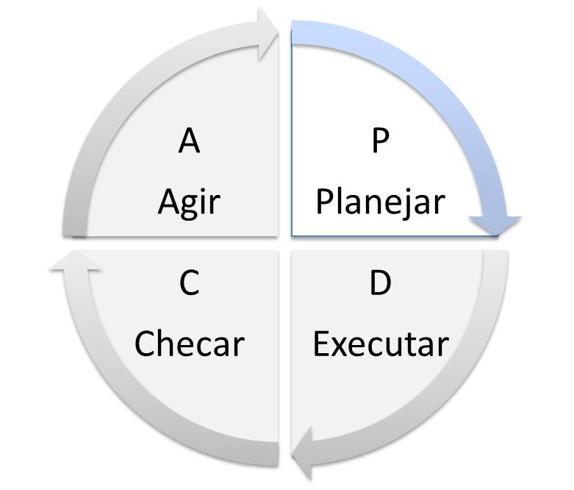
ITCF
PDCA do ITCF - Planejamento
  Assegurar senso de urgência apropriado:
  Lei de Acesso à Informação em vigência desde 2011
  ITCF consolidado como importante instrumento de transparência
  Tendência de ampliação de demandas por informações acessíveis e transparentes por parte da Sociedade
  Criar visão de futuro realista:
  ITCF como ferramenta de alcance da transparência e cidadania fiscal. Em sua maioria, as informações já são de conhecimento das unidades federadas, faltando apenas tratamento simples e adequação aos padrões do Índice.

Slide 28
ITCF
PDCA do ITCF - Planejamento
  Planejar a comunicação de forma adequada:
  Planejamento da divulgação/comunicação individual dos resultados da apuração piloto, com definição clara dos objetos e públicos dos ciclos posteriores
  Estabelecer liderança expressiva e equipe responsável (Modelo de Governança)
  Essencial apoio da COGEF e de apontamento de responsáveis pela apuração de cada ciclo (manutenção do Grupo técnico do ITCF ou unidade afim)

Slide 29
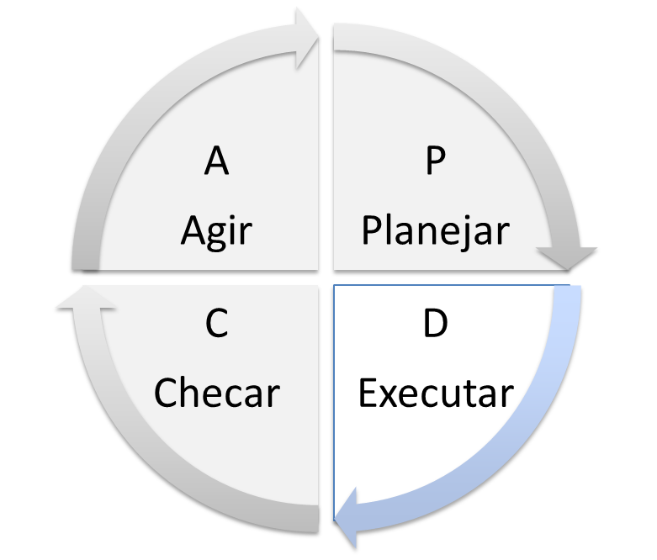
ITCF
PDCA do ITCF - Execução
Apurar o ITCF
  Aplicação do Índice tal qual orientações e critérios do Manual de Apuração
  Analisar resultados
  Análise por categorias
  Análise estatística (frequência, média, maior e menor pontuação, desvio-padrão etc.)
  Análise geral de resultados, por eixo, tema e critério
  Análise comparativa entre ciclos de avaliação, melhoria ou piora de
  desempenho nacional e por unidade federada

Slide 30
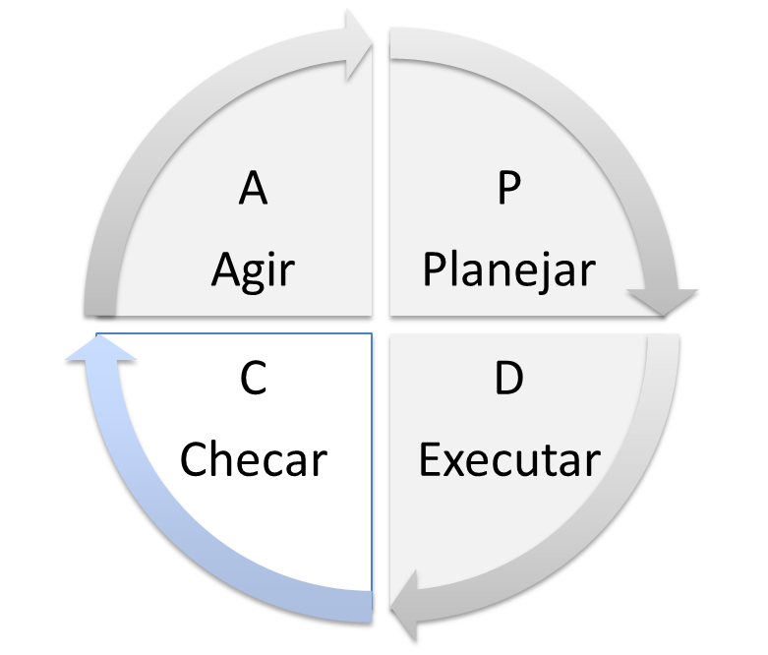
ITCF
PDCA do ITCF - Verificação
Identificar dificuldades de Apuração (para identificação de potenciais melhorias do ITCF)
  Identificação de dúvidas frequentes por parte das unidades federadas
  Apontamento de possíveis melhorias no Manual de Apuração
    Melhoria de redação para interpretação mais clara e objetiva dos itens
    Alteração de padrões exigidos (atualização ou otimização)

Slide 31
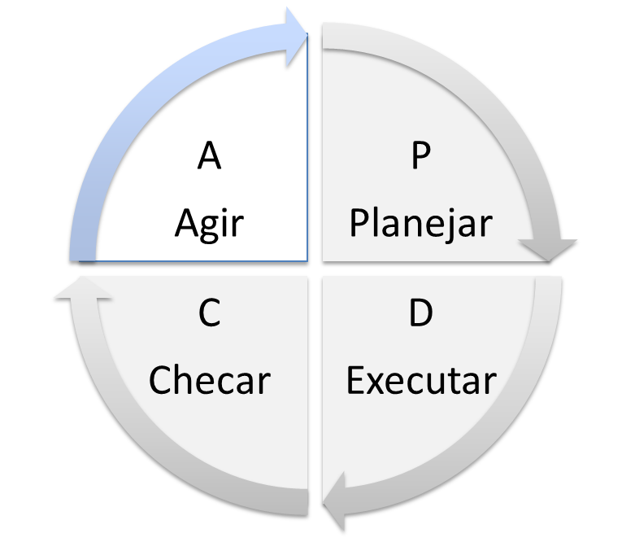
ITCF
PDCA do ITCF - Ação
Propor alterações à COGEF
  Encaminhamento de dificuldades e oportunidades de melhoria identificadas pelos responsáveis pela aplicação naquele determinado ciclo
  Em caso de aceite das alterações pela COGEF:
    Ajuste do Manual e do ITCF
    Divulgação de alterações às unidades federadas
    Período para a “call center” para esclarecimento de eventuais dúvidas e orientação para os novos padrões e critérios definidos

Slide 32
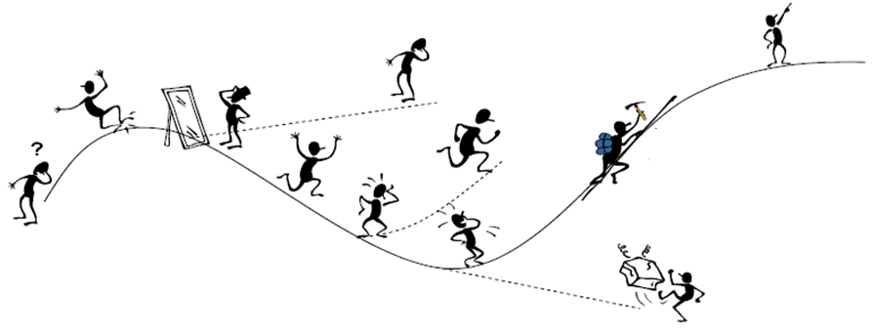
ITCF
Sustentabilidade do ITCF
Gestão da Mudança
Elaboração do Manual
SUSTENTABILIDADE
Seguir em frente
Pode funcionar e ser bom!
Negação
Mudança, que mudança?
Felicidade
Alguma coisa vai mudar!
Medo
Como isso me afetará?
Desilusão
Estou fora... isso não é para mim
Aceitação gradual
Eu me vejo assim no futuro
Ameaça
É maior do que eu imaginava
Dificuldades, obstáculos e censura tradicionais
Ansiedade
Posso ajudar?
Culpa
Eu realmente fiz isso?
Elaboração do ITCF
Depressão
Quem eu sou?
Hostilidade
Só por cima do meu cadáver
2000/3 J Fischer. A free resource from www.businessballs.com
Apuração Piloto
“Normalmente associa-se risco à mudança, mas muitas vezes o risco maior está em não mudar!” (Martins & Marini, 2010)

Slide 33
ITCF
Sustentabilidade do ITCF
Definição do Modelo de Governança do ITCF
  Sensibilização sobre a relevância do ITCF e orientação sistemática para os próximos ciclos
  Definição de grupo responsável pelas diversas etapas do PDCA (manutenção do grupo atual ou instituição de unidade afim)
  Definição dos temas e critérios pertencentes à segunda etapa de aplicação do ITCF (previstos no Manual de Apuração)
  Atualização do Manual a partir das definições mencionadas acima
  Envio de sugestões de padrão de tabelas/quadros para uniformizar e facilitar o preenchimento pelas unidades federadas

Slide 34
Obrigado!
Equipe do Instituto Publix responsável:
Alexandre Borges Afonso
Renata Miranda
Gilberto Pôrto Barbosa
Contato do Publix:
www.institutopublix.com.br
alexandre.afonso@institutopublix.com.br
renata@institutopublix.com.br

